Slide 1
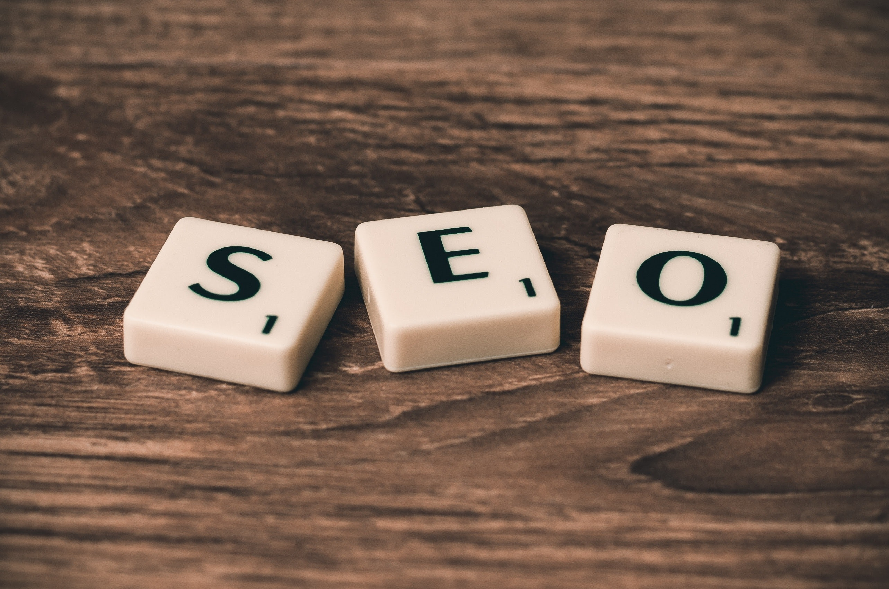
SEO优化思路与方案分享
分享人：李凯泉
部门：生态技术部

Slide 2

1
什么是SEO
目
录
2
关键词优化
CONTENTS
3
链接优化
4
网站内容优化
5
其他优化

Slide 3

一、什么是SEO

Slide 4
1
SEO的释义及目的
SEO（Search Engine Optimization）是网络推广的一种形式，通过优化网页或者网站，与搜索引擎更加友好，让网站排名相对比较靠前，这就是搜索引擎优化。
释义
开始的目的是让搜索引擎在短期内收录网站。随着网络的发展，竞争变得激烈，搜索引擎优化的目的也随之变成让你想要的关键词在搜索引擎中排名靠前，让你的客户更容易找到你的产品，增加你的产品和公司品牌的曝光率。SEO是网络宣传的必经之路，也是企业宣传的最佳之路。
目的

Slide 5
二、关键词优化

Slide 6
1
关键字判断标准及分配
搜索引擎主要通过网页标题、关键词标签、网页描述、密度、锚文本来判断一个网页的关键词
判断标准
关键词密度推荐保持在2%-8%，建议不超过5%；
关键词的分布位置推荐：网站的顶部，网站的左边，网站的正文位置，网站的底部
分配

Slide 7
2
关键字主要类别
目标关键词，希望用户搜索哪个关键词能搜到我们的首页。
目标
长尾关键词，与目标关键词相关，可延伸、针对性强，能带来搜索流量的关键词，通常比较长2-3个词组组成。
长尾
关键字
热搜
与目标关键词相关，的各界大事与流行话题

Slide 8
3
SEO标题写法规范
标题是SEO权重最高的，会直接影响SEO的效果；
标题长度控制在20字以内，越短越好；
标题若有多个关键字需要用分隔符，国内只考虑百度搜索引擎所以推荐使用“_”,例如：TITLE:工业操作系统_大数据_人工智能；
规范

Slide 9
4
alt属性
Alt属性主要用来描述图片的内容
让搜索引擎读懂图片；
嵌套关键词，增加页面关键词密度
alt

Slide 10
4
关键字的设置与注意事项
SEO关键字
（一）HTML head 中配置meta标签关键字“keywords”,关键字之间用英文逗号隔开，建议设置3~5个关键词。
（二）设置meta标签descrption属性，这里的设置是展示在搜索引擎搜索结果中的描述文字，字数建议80个汉字；此部分如果出现关键词，会被搜索引擎标红，更吸引眼球。
（三）关键字不一定要完全匹配，搜索引擎处理文本时会把词语拆分。
（四）页面内容多次出现某个关键词，第一次出现时加粗。

Slide 11
三、链接优化

Slide 12
1
链接优化分类
导入链接：在其他网站增加本站的链接
链接优化
导出链接：相关性较高的友情链接

Slide 13
2
链接优化建设
在其他网站（建议权重值至少为5以上的网站）增加本站的链接，可以增加搜索引擎的权重值；方式：友情链接、软文、论坛、问答平台
一个关键词带上一个链接，就称为一个锚文本；搜索引擎可以通过一个页面的内容认识一个页面，而认识一个页面的最佳途径就是通过锚文本。
增加友链
外链建设
锚文本
适当增加相关性较高的友情链接，也可增加本站少量权重

Slide 14
四、网站内容优化

Slide 15
1
爬行蜘蛛
严格执行车辆维修、保养审批程序
网站内容优化主要是吸引搜索引擎的爬行蜘蛛，这样才能更容易的进入搜索库，优质的内容搜索引擎会专门分配蜘蛛爬行，及时收录，普通的网站只会分配一定的蜘蛛爬行资源，爬到一定量就停止爬行。
（一）保持网站内容的优质原创。
（二）保持有频率有规律的更新网站内容。

Slide 16
2
面向百度
1
大更新时间90%以上是每周的周三凌晨1-4点，其余10%在周四更新
百度更新规律
2
更新内容：之前一周所加的内容
3
更新文章要求：最好是原创文章（转贴文章可稍微改变题目内容）每小时更新一次
4
百度的排名作词更新：每天的上午9-11点，以及下午的2-5点

Slide 17
3
开发规范
a
代码符合W3C标准规范
b
避免使用空连接
c
使用合理的语义化标签
减少DOM嵌套层数，建议不超过4层
d

Slide 18
五、其他优化

Slide 19
1
其他优化
SEO
（一）维持网站稳定，使用可靠的服务器，避免访问不稳定或者过慢。
（二）减少改版频率和title，meta标签的修改。
（三）保持清晰的网站结构。
（四）避免开辟大量无意的二级域名。
（五）利用流量分析工具，根据分析结果制定下一阶段的SEO策略。

Slide 20
谢谢
THANK YOU FOR LISTENING

